Slide 1
Andrzejki

Slide 2
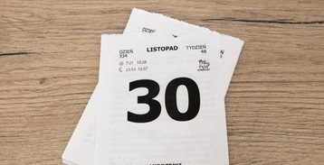
Andrzejki to wieczór wróżb, który przypada na noc z 29 na 30 listopada.
Andrzejki potocznie zwane ostatkami są ostatnią okazją do hucznych zabaw. Po szalonej nocy nadchodzi adwent (który trwa do Świąt Bożego Narodzenia).
Ze względu na odbywające się wtedy wróżby i zabawy, święto to uznawane jest za jedno z najciekawszych i najbardziej magicznych świąt obchodzonych w Europie.

Slide 3
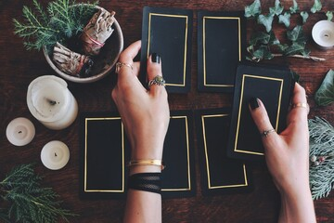
Skąd się wywodzą Andrzejki?
Pierwsza wzmianka o wróżbach pojawiła się w 1555r.
Patronem tego dnia jest św. Andrzej z Galilei.
Imię Andrzej pochodzi z języka greckiego, oznacza siłę i odwagę.
Przypuszcza się więc, że andrzejkowe wróżby narodziły się w starożytnej Grecji.
W Polsce pierwszy raz użyto sformułowania ,,andrzejki” w 1557 r. za sprawą Marcina Bielskiego, renesansowego poety, pisarza i tłumacza. Umieścił on w swojej sztuce teatralnej ,,Komedyjka Justyna i Konstacyjej” wzmianki o Andrzejkowych wróżbach.

Slide 4
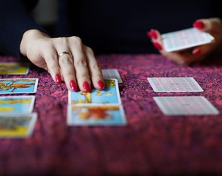
Słówko o historii…
Kiedyś wróżby przeznaczone były tylko dla płci żeńskiej – kobiet i dziewcząt. Andrzejki traktowano wtedy bardzo poważnie, a wróżby odprawiono tylko w odosobnieniu, indywidualnie i bez świadków.
Później Andrzejki obchodzono już grupowo – organizowały je panny na wydaniu, które były w podobnym wieku.

Slide 5
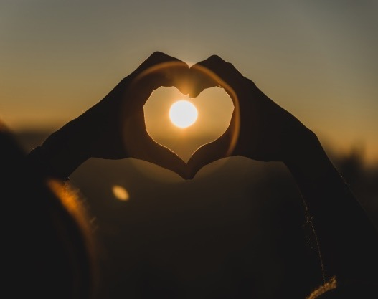
Katarzynki
Katarzynki są polskim zwyczajem i męskim odpowiednikiem andrzejek – wróżby przeznaczone są tylko dla kawalerów.
Przypadają na noc z 24 na 25 listopada (w wigilię św. Katarzyny Aleksandryjskiej).
Wróżą sobie mężczyźni, którzy pragną przewidzieć swoją przyszłość dotyczącą poszukiwania odpowiedniej partnerki i wejścia w szczęśliwy związek małżeński.

Slide 6
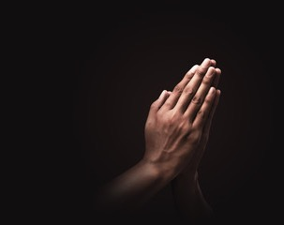
Wróżby Andrzejkowe - dawniej
Jeśli kobieta zachowywała post przez cały dzień, a oprócz tego modliła się do św. Andrzeja 7 razy kończąc modlitwę zaklęciem:
,,Święty Andrzeju
Mój dobrodzieju
Kto ma moim być
Niech mnie poda pić”.
- w nocy podczas snu mogła zobaczyć swojego przyszłego męża.

Slide 7
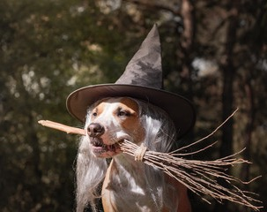
Wróżby Andrzejkowe - dawniej
Liście – na zerwanych liściach należało wypisać swoje marzenia. Liść, który najdłużej zachował świeżość wróżył spełnienie tego marzenia.
Dziewczęta nasłuchiwały szczekania psa – strona, z której dochodził odgłos miała symbolizować region, z którego będzie ukochany. Głośne i mocne szczekanie zapowiadało młodzieńca, skowyt oznaczał, że mąż będzie chorowity, a szczek chrapliwy – że narzeczony będzie stary.
W dniu św. Andrzeja kobieta ścinała gałązkę wiśni. Jeśli gałązka zakwitła w Wigilię – oznaczało to, że kobieta szybko wyjdzie za mąż.

Slide 8
Wróżby Andrzejkowe popularne w dzisiejszych czasach

Slide 9
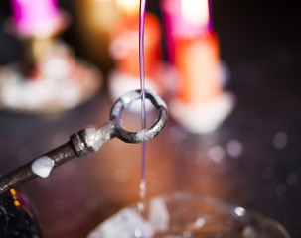
Lanie wosku
Do wykonania wróżby potrzebujemy: klucz z dziurką, garnek, miskę, świeczki, wodę i lampkę. Świeczki wkładamy do garnka i podgrzewamy (można to zrobić w mikrofalówce). Przygotowujemy miskę z wodą. Wosk przelewamy przez dziurkę od klucza (uwaga – przyda się pomoc dorosłego!) tak, aby na lustrze wody powstał kształt woskowy. Po wylaniu wosku na wodę rzucamy na ścianie cień figury woskowej. Teraz czas na interpretację ☺ - daj się ponieść wyobraźni.

Slide 10
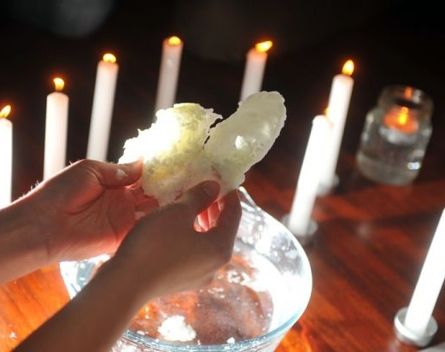
Interpretacja kształtu figur woskowych
Jeśli z figura z wosku ułoży się w kształt Anioła, oznacza to, że przyszły rok będzie dla Ciebie bardzo dobry.
Kształt motyla oznacza wielkie zmiany w życiu osobistym i zawodowym.
But z wosku można interpretować jako wejście w nowy etap życia.
Cień mężczyzny na ścianie oznacza spotkanie swojej jedynej miłości, w niedalekiej przyszłości.
Figura woskowa w kształcie dziecka oznacza dojrzałość, stabilizację i wyjście z dziecięcej beztroski.
Pszczoła z wosku oznacza sukcesy w życiu zawodowym i godne zarobki za wykonaną pracę.
Róża, goździk i tulipan - każdy kwiat w Andrzejki wróży miłą niespodziankę!

Slide 11
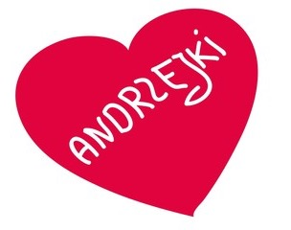
Imię ukochanego i ukochanej
Przerzucaj kartki w kalendarzu z zamkniętymi oczami. Zatrzymaj się. Imię, które widnieje na kartce – oznacza imię przyszłego męża lub przyszłej żony.
Serce. Wytnij z papieru duże serce. Dziewczęta na odwrocie wypisują imiona chłopców a chłopcy imiona dziewcząt. Zamknij oczy i przebij serce szpilką w dowolnym miejscu. Im bliżej tego przekłucia znajduje się dane imię, tym większa szansa na miłość do osoby o tym imieniu.

Slide 12
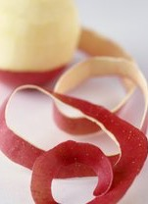
Skórka jabłka
Jabłko należy obrać ze skórki tak, aby stanowiła ona jak najdłuższy łańcuch.
Osoba, która obierze skórkę w jak najdłuższą i nieprzerwaną serpentynę będzie miała szczęście w miłości lub długie, spokojne życie.
Obierki potem można rzucić za siebie. W kształcie skórki upatruje się litery – będzie to pierwsza litera imienia ukochanej osoby.

Slide 13
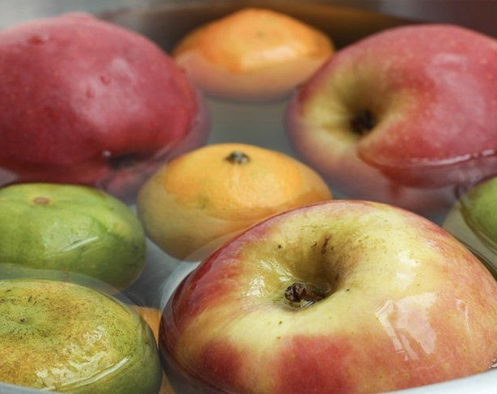
Wróżenie z owoców
Owoce (np. gruszka, jabłko, śliwka, pomarańcza, mandarynka) wystawiamy na tacy lub wkładamy do głębokiego pojemnika.
Z zawiązanymi oczami losujemy owoc (można też powiedzieć ,,wybieram owoc z prawej strony”, ,,wybieram drugi owoc z lewej strony” - aby nie rozpoznać go po kształcie).
W zależności jaki owoc będzie wybrany, taka będzie wróżba:
jabłko - szczęśliwe życie,
śliwka – co najmniej przez rok nie znajdziesz partnera,
pomarańcza – szybko znajdziesz wyjątkową miłość,
gruszka – szybko powiększysz rodzinę,
mandarynka – nie ustatkujesz się w najbliższym czasie.

Slide 14
Buty
Zdejmujemy po jednym bucie i ustawiamy je w jednej linii. Potem kolejno przestawiamy buty. Osoba, której but przekroczy próg jako pierwszy – może liczyć na szybką zmianę stanu cywilnego ☺.

Slide 15
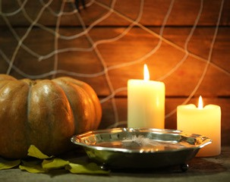
W wodzie
Do miski z wodą wrzuć 6 karteczek z największymi marzeniami.
Spełni się marzenie z karteczki, która jako pierwsza wypłynie na powierzchnię.

Slide 16
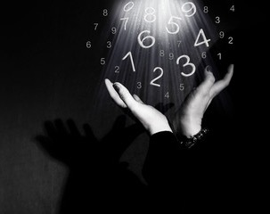
Magiczne liczby
Na karteczkach napisz liczby od 1 do 8. Wrzuć je do woreczka. Wylosuj jedną karteczkę i sprawdź, co mówią o Tobie liczby.
1 - jesteś osobą upartą, ale wytrwałą w dążeniu do celu,
2 - jesteś osobą łagodną, wrażliwą, masz zdolności plastyczne,
3 - jesteś osobą godną zaufania i potrafisz być wiernym przyjacielem, czeka cię wspaniała podróż,
4 - można powiedzieć ci wiele tajemnic i jesteś bardzo dyskretna,
5 - zawsze sprawdzasz się w trudnych sytuacjach, w tym roku poznasz prawdziwego przyjaciela,
6 - jesteś osobą serdeczną, towarzyską i bardzo lubianą, unikasz spięć i sytuacji konfliktowych, czasami trudno ci podjąć ważną decyzję,
7 - czasami jesteś roztargniona i gubisz ważne dokumenty,
8 - nie lubisz pokonywać trudności, ale radzisz sobie z nimi doskonale. Czeka cię wspaniała niespodzianka.

Slide 17
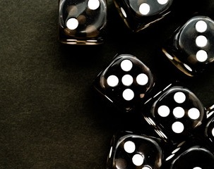
Kostki
Na podłodze lub stole zakreśl krąg. Możesz go ułożyć np. z klocków albo czarnego sznurka. Rzuć lewą ręką trzema kostkami do gry, tak, by kostki wypadały na środku koła. Po wyrzuceniu dodaj liczbę oczek, nie biorąc pod uwagę tych kostek, które wytoczyły się poza „zaczarowany” krąg. Jeśli liczba wyrzuconych oczek wynosi:
2: Możesz liczyć na miłą niespodziankę. Może wygrasz na loterii?
3: Dzięki jakiemuś zbiegowi okoliczności spełni się któreś z twoich marzeń.
4: Poznasz nową koleżankę lub kolegę.
5: Osiągniesz dokładnie to, co planowałeś.
6: Już możesz się cieszyć. Szczęście jest tuż za progiem.
7: Ktoś rozpowszechnia plotki na twój temat.
8: Niestety masz pecha, ale los się jeszcze odwróci.
9: Twój sukces będzie naprawdę wspaniały.
10: Przez dłuższy czas czekają cię drobne kłopoty.
11: Czeka cię długa i ciekawa podróż.
12: Wkrótce poznasz kogoś, kogo polubisz.
13: Spotka cię coś przyjemnego.
14: Twoje życzenie ma niewielkie szanse na spełnienie.
15: Możesz liczyć na długotrwały uśmiech losu.
16: Postępuj ostrożnie i rozważnie, a unikniesz kłopotów.
17: Uważaj, ktoś ci chce podstawić nogę.
18: Już wkrótce czeka cię wielkie szczęście i mnóstwo pieniędzy.

Slide 18
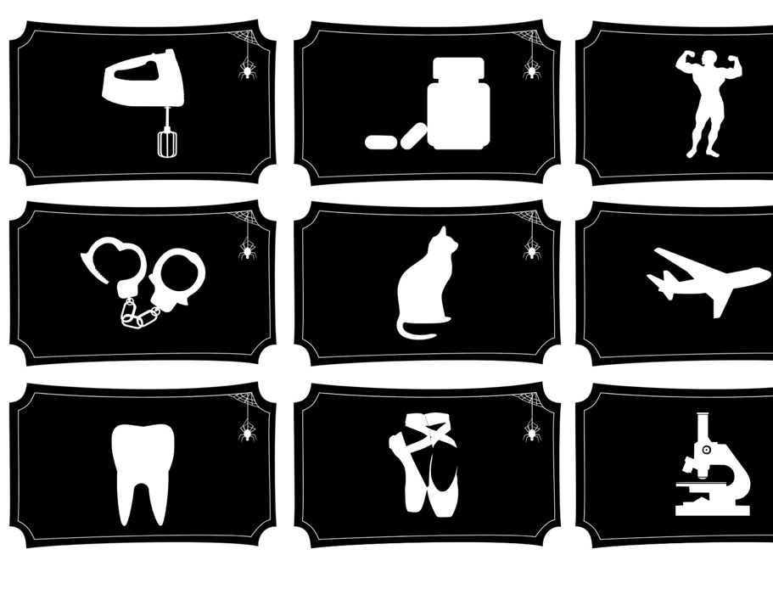
Kim zostanę w przyszłości?
Na karteczkach zapisz nazwy różnych zawodów. Wrzuć je do woreczka. Wylosuj jedną karteczkę i sprawdź jaka kariera zawodowa cię czeka!

Slide 19
Andrzejkowe zadania
Jeśli masz ochotę sprawdź swoją wiedzę o Andrzejkach - odpowiedz na pytania ☺.
Jaką porą roku obchodzimy Andrzejki?
Kto jest patronem Andrzejek?
Do czego używamy klucza w Andrzejki?
Co symbolizuje długa, nieprzerwana skórka jabłka?
Andrzejki to stare czy nowe święto?
Co jest potrzebne do lania wosku?
Wymień dwie wróżby Andrzejkowe.

Slide 20
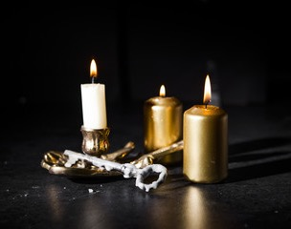
Udanego wróżenia☺!
Dziękuję za uwagę!
Opracowanie:
Katarzyna Bieda

Slide 21
Bibliografia
https://czasdzieci.pl/czytanki/id,142516-andrzejki_wierzenia_tradycje.html (dostęp: 26.11.2020r.)
https://www.edziecko.pl/rodzice/7,79361,24061479,andrzejki-zabawy-najciekawsze-i-najzabawniejsze-pomysly.html (dostęp: 26.11.2020r., 27.11.2020r.)
https://miastodzieci.pl/czytelnia/andrzejki-i-katarzynki/ (dostęp: 27.11.2020r.)
Zdjęcia wykorzystane w prezentacji pochodzą ze stron:
https://www.freepik.com/ (dostęp: 26.11.2020r., 27.11.2020r.)
https://stock.adobe.com/pl/ (dostęp: 26.11.2020r., 27.11.2020r.)

